Slide 1

TRƯỜNG TIỂU HỌC – THCS TÂY SƠN
CHÀO MỪNG QUÝ THẦY CÔ GIÁO TRƯỜNG TIỂU HỌC – THCS TÂY SƠN VÀ CÁC GIÁO SINH THỰC TẬP TRƯỜNG ĐẠI HỌC HOA LƯ TỚI DỰ GIỜ LỚP 2C
MÔN: TIẾNG VIỆT LỚP 2
GIÁO SINH: TRẦN HƯƠNG GIANG

Slide 2

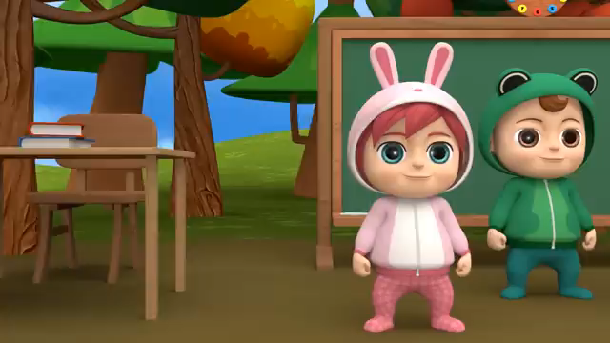

Slide 3




Tiếng việt 2
Tiếng việt 2

Slide 4
KHỞI ĐỘNG

Slide 5
Giải câu đố
Hạt gì nho nhỏ
Trong trắng, ngoài vàng
Xay, giã, giần, sàng
Nấu thành cơm dẻo?
Là hạt gì?
Hạt thóc

Slide 6

GLUYỆN ĐỌC

Slide 7
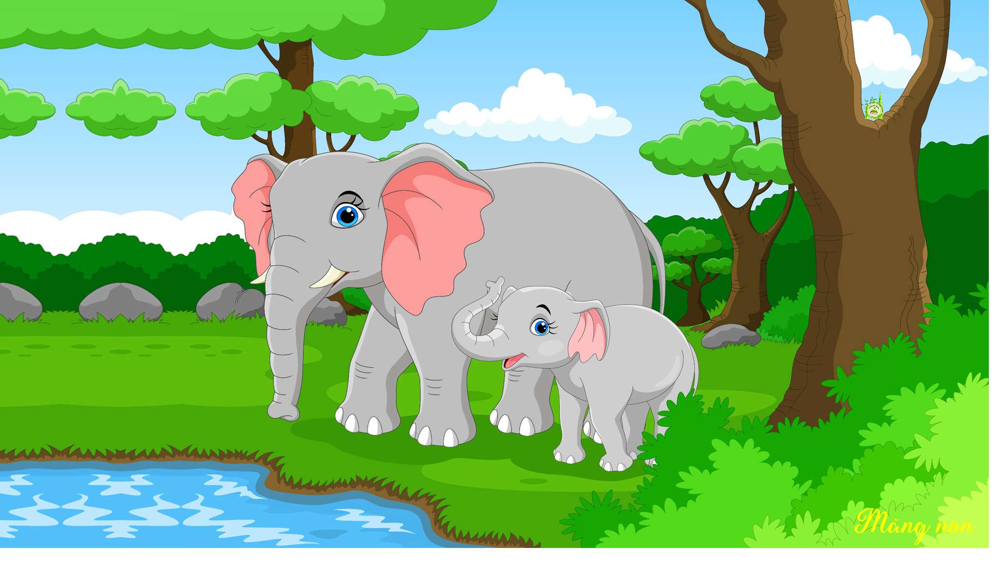

ĐỌC
Hạt thóc
Tôi chỉ là hạt thóc
Sinh ra trên cánh đồng
Giấu trong mình câu chuyện
Một cuộc đời bão dông.
Dẫu hình hài bé nhỏ
Tôi trải cả bốn mùa
Dẫu bây giờ bình dị
Tôi có từ ngàn xưa.
Tôi ngậm ánh nắng sớm
Tôi uống giọt sương mai
Tôi sống qua bão lũ
Tôi chịu nhiều thiên tai.
Tôi chỉ là hạt thóc
Không biết hát biết cười
Nhưng tôi luôn có ích
Vì nuôi sống con người.
(Ngô Hoài Chung)

Slide 8
GCHIA ĐOẠN

Slide 9

Hạt thóc
Tôi chỉ là hạt thóc
Sinh ra trên cánh đồng
Giấu trong mình câu chuyện
Một cuộc đời bão dông.
Dẫu hình hài bé nhỏ
Tôi trải cả bốn mùa
Dẫu bây giờ bình dị
Tôi có từ ngàn xưa.
Khổ 1
Khổ 3
Tôi ngậm ánh nắng sớm
Tôi uống giọt sương mai
Tôi sống qua bão lũ
Tôi chịu nhiều thiên tai.
Tôi chỉ là hạt thóc
Không biết hát biết cười
Nhưng tôi luôn có ích
Vì nuôi sống con người.
Khổ 2
Khổ 4
(Ngô Hoài Chung)

Slide 10
GLUYỆN ĐỌC TỪ KHÓ

Slide 11
Luyện đọc từ khó
bão dông
giấu
bình dị
thiên tai

Slide 12
ĐỌC
Hạt thóc
Tôi chỉ là hạt thóc
Sinh ra trên cánh đồng
Giấu trong mình câu chuyện
Một cuộc đời bão dông.
Dẫu hình hài bé nhỏ
Tôi trải cả bốn mùa
Dẫu bây giờ bình dị
Tôi có từ ngàn xưa.
Tôi ngậm ánh nắng sớm
Tôi uống giọt sương mai
Tôi sống qua bão lũ
Tôi chịu nhiều thiên tai.
Tôi chỉ là hạt thóc
Không biết hát biết cười
Nhưng tôi luôn có ích
Vì nuôi sống con người.
(Ngô Hoài Chung)

Slide 13
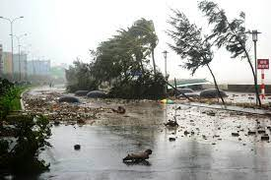
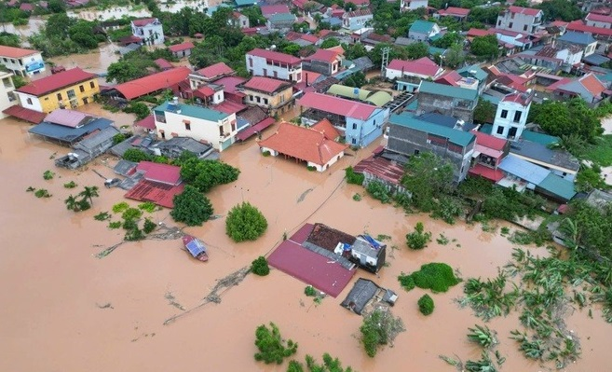
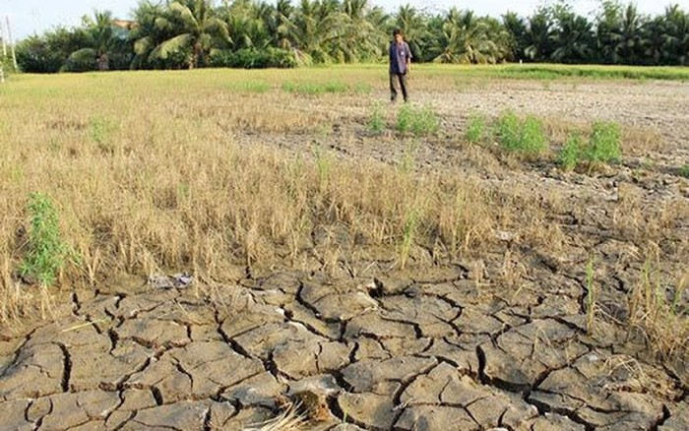
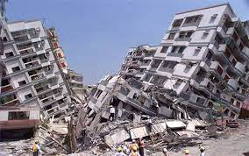
Thiên tai:
những hiện tượng thiên nhiên gây tác động xấu như bão, lũ lụt, hạn hán, động đất.

Slide 14
GLUYỆN ĐỌC CÂU DÀI

Slide 15
ĐỌC
Hạt thóc
Tôi chỉ là hạt thóc
Sinh ra trên cánh đồng
Giấu trong mình câu chuyện
Một cuộc đời bão dông.
Dẫu hình hài bé nhỏ
Tôi trải cả bốn mùa
Dẫu bây giờ bình dị
Tôi có từ ngàn xưa.
Tôi ngậm ánh nắng sớm
Tôi uống giọt sương mai
Tôi sống qua bão lũ
Tôi chịu nhiều thiên tai.
Tôi chỉ là hạt thóc
Không biết hát biết cười
Nhưng tôi luôn có ích
Vì nuôi sống con người.
(Ngô Hoài Chung)

Slide 16
GLUYỆN ĐỌC ĐOẠN

Slide 17
ĐỌC
Hạt thóc
Tôi chỉ là hạt thóc
Sinh ra trên cánh đồng
Giấu trong mình câu chuyện
Một cuộc đời bão dông.
Dẫu hình hài bé nhỏ
Tôi trải cả bốn mùa
Dẫu bây giờ bình dị
Tôi có từ ngàn xưa.
Tôi ngậm ánh nắng sớm
Tôi uống giọt sương mai
Tôi sống qua bão lũ
Tôi chịu nhiều thiên tai.
Tôi chỉ là hạt thóc
Không biết hát biết cười
Nhưng tôi luôn có ích
Vì nuôi sống con người.
(Ngô Hoài Chung)

Slide 18
GCỦNG CỐ , DẶN DÒ

Slide 19

Cảm ơn các thầy cô giáo đã theo dõi và lắng nghe.

